Slide 1
Техногенне середовище.. Екологічні проблеми довкілля
Розмаїтої Ольги 6-А кл.

Slide 2
Техногенне середовище
Техноге́нне середо́вище — середовище, створене людиною. Як правило, поділяють на побутове та виробниче.

Slide 3
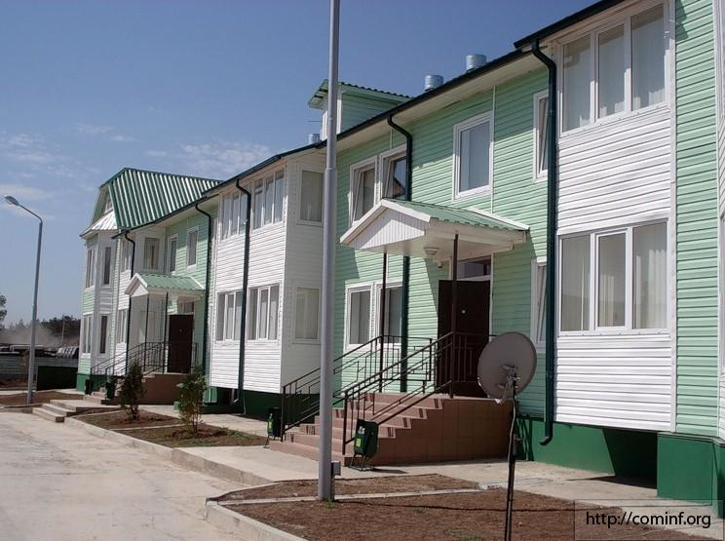
Побутове середовище
Побутове середовище — це середовище проживання людини, що містить сукупність житлових будівель, споруд спортивного і культурного призначення, а також комунально-побутових організацій і установ.

Slide 4
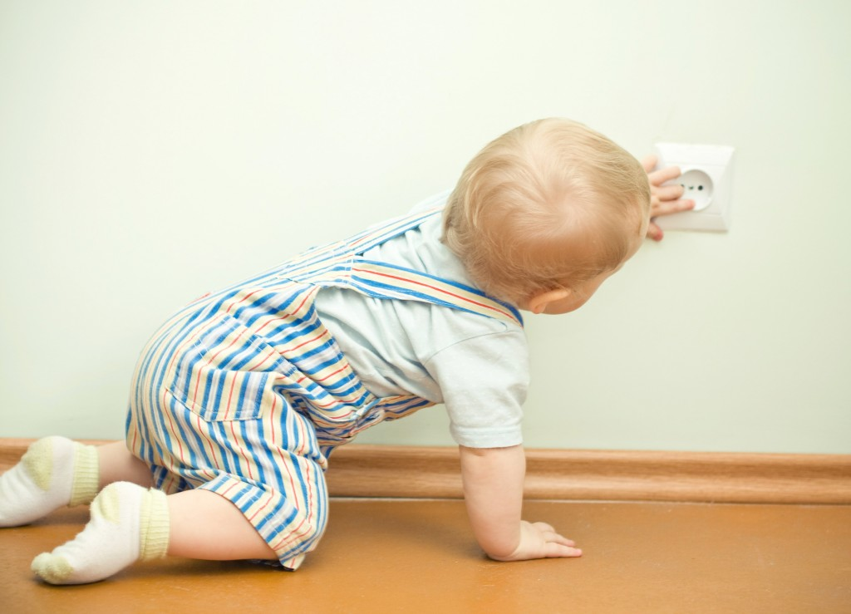
До найпоширеніших побутових небезпек можна віднести такі:
ураження електричним струмом;
пожежі (різного характеру);
опіки (різного походження);
ріжучі травми (від невмілого користування технічними приладами);
отруєння (самовільне);
ушиби тощо.

Slide 5
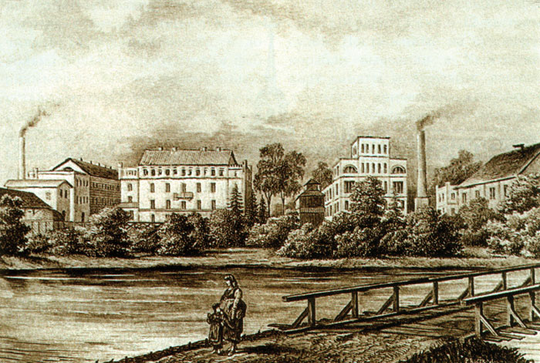
Виробниче середовище
Виробниче середовище — це середовище, в якому людина здійснює свою трудову діяльність. Воно містить комплекс підприємств, організацій, установ, засобів транспорту, комунікацій тощо.

Slide 6
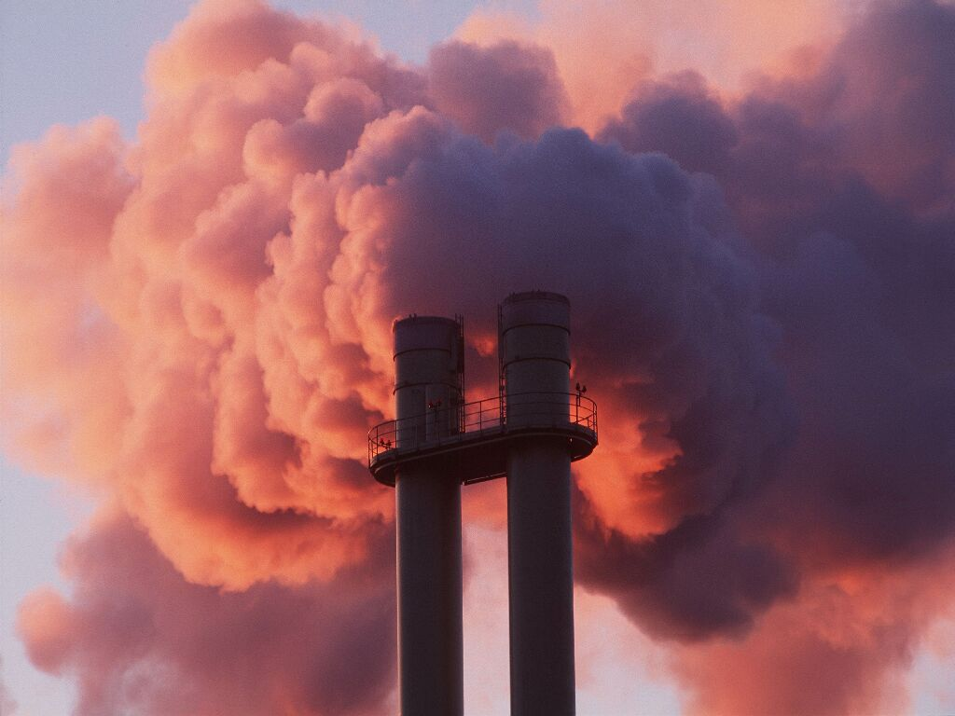
Виробниче середовище характеризується передусім параметрами, це:
вид продукції, яка виробляється на ньому
обсяги виробництва
кількість працівників
продуктивність праці
енергомісткість
сировинна база
відходи виробництва

Slide 7
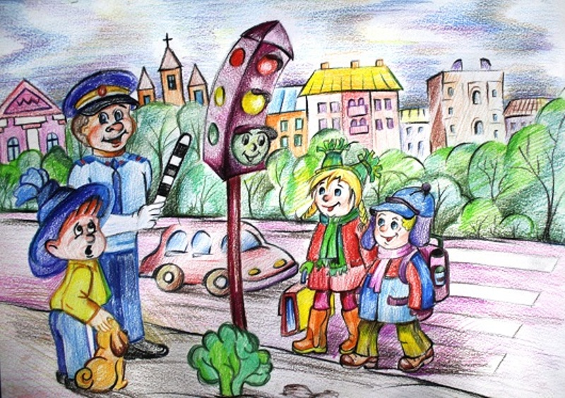
Крім цих параметрів, є такі, що визначають умови праці та її безпеку:
загазованість
запиленість
освітленість робочих місць
рівень акустичних коливань, вібрації, іонізуючої радіації, електромагнітного випромінювання
пожежо- та вибухонебезпечність
наявність небезпечного обладнання, засобів захисту працівників
ступінь напруженості праці
психологічний клімат

Slide 8
Вплив техногенного середовища на довкілля

Slide 9
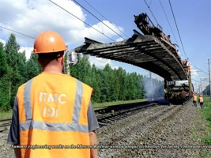
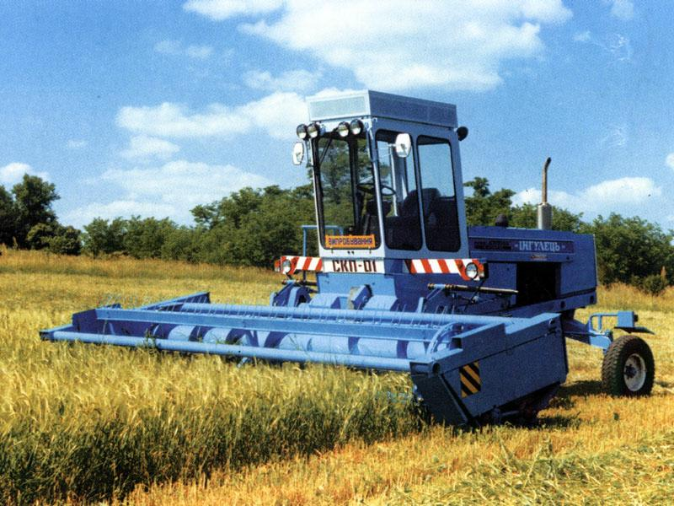
Користь для людини
Робочі місця
Виготовлення корисних побутових приладів, техніки
Швидкість і зручність пересування на великі відстані
Дешева електроенергія
Будівництво житла, промислових об’єктів
Нові площі для сільського господарства
Будівництво доріг, залізниць

Slide 10
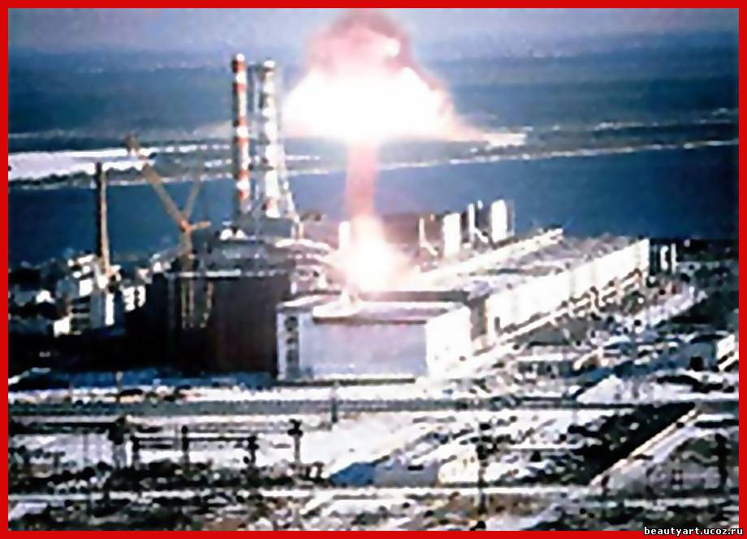
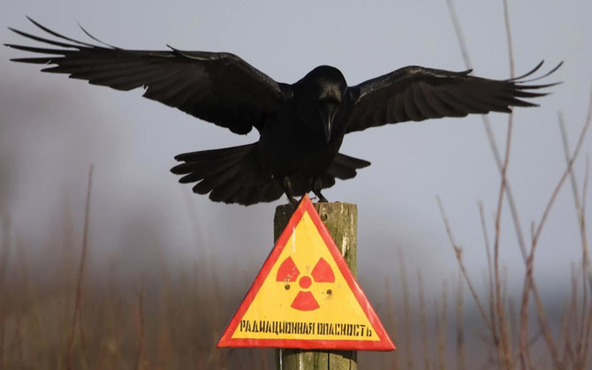
Техногенна небезпека
Порушення правил безпеки
Аварії
Викиди в повітря шкідливих речовин
Забруднення водойм, ґрунту
Зменшення природних ресурсів, нестача чистої питної води

Slide 11
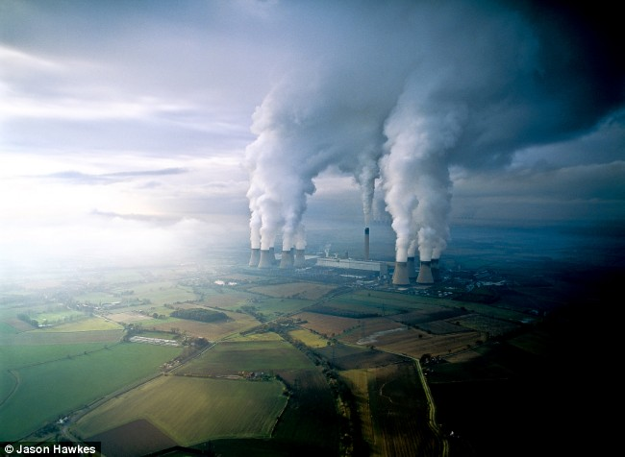
Екологічні проблеми довкілля
Забруднення хімічними, радіоактивними відходами ґрунту, повітря
Збільшення концентрації вуглекислого газу в атмосфері
Руйнування шару атмосфери, що захищає від надмірної сонячної радіації
Зниження родючості ґрунту
Порушення природних умов існування дикорослих рослин і тварин, зникнення деяких видів
Погіршення умов життя людини

Slide 12
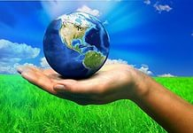
Всесвітній день довкілля
Щороку, в третю суботу квітня, в Україні відзначається Всесвітній день довкілля. У цей день проводяться заходи, присвячені збереженню та відновленню навколишнього середовища.

Slide 13
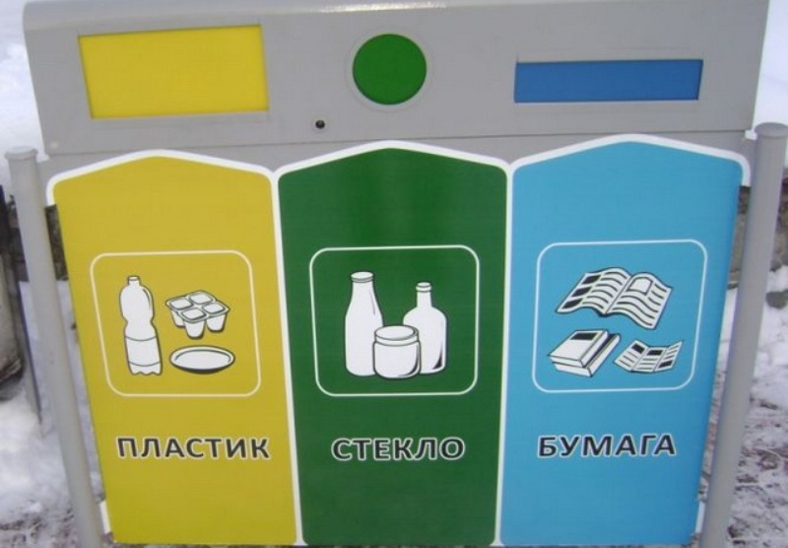
Довкілля щодня
Ми також маємо дбати про довкілля щодня: оберігати природу, не забруднювати довкілля, економити воду та електричну енергію.

Slide 14
Дбай про чисте довкілля !!!

Slide 15
ДЯКУЮ
ЗА УВАГУ!!!

